Slide 1
PITCH DECK
CHECKSHEET MANAGEMENT SYSTEM
Vieri Fajar Firdaus
Ferindya Aulia B.

Slide 2
Pengambilan data mesin produksi dilakukan secara konvensional menggunakan kertas
Halaman 1
Overview
Checksheet Management System merupakan sistem yang digunakan untuk mencatat, mengelola data mesin produksi dan melakukan approval terhadap startup. Melalui sistem ini, user dapat melakukan input, melihat, dan mengubah data. Sedangkan, admin dapat melakukan berbagai aksi terkait dengan pengubahan dan penghapusan data.
Hal tersebut menyebabkan pengambilan informasi data terkait mesin produksi dibutuhkan waktu cukup lama yaitu sekitar satu minggu. Dengan hadirnya checkseet management system ini, perusahaan diharapkan mendapat informasi data secara akurat dan cepat.

Slide 3
Pengambilan data mesin produksi dilakukan secara konvensional menggunakan kertas
Halaman 1
Masalah
Pengambilan data mesin produksi dilakukan secara konvensional menggunakan kertas
Rawan untuk terjadi kehilangan dokumen
Hal tersebut menyebabkan pengambilan informasi data terkait mesin produksi dibutuhkan waktu cukup lama yaitu sekitar satu minggu. Dengan hadirnya checkseet management system ini, perusahaan diharapkan mendapat informasi data secara akurat dan cepat.

Slide 4


Halaman 2
Flow Input Data Sekarang
START
FINISH
Karyawan mengisi form input data secara manual
Proses Approval oleh leader, foreman, atau supervisor

Slide 5

Halaman 4
Solusi
Online Management Input System

Slide 6



Pengambilan data mesin produksi dilakukan secara konvensional menggunakan kertas
Halaman 5
Manfaat
Proses input data
lebih efisien
Mengurangi penggunaan
kertas
Data lebih mudah diakses

Slide 7
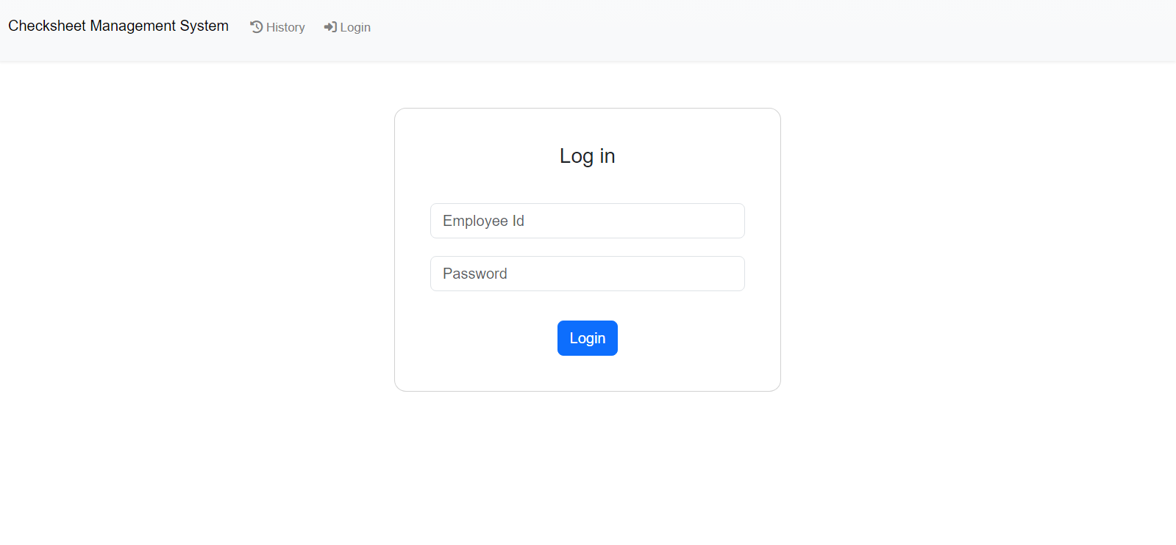
Halaman 6
Fitur
  Login

Slide 8
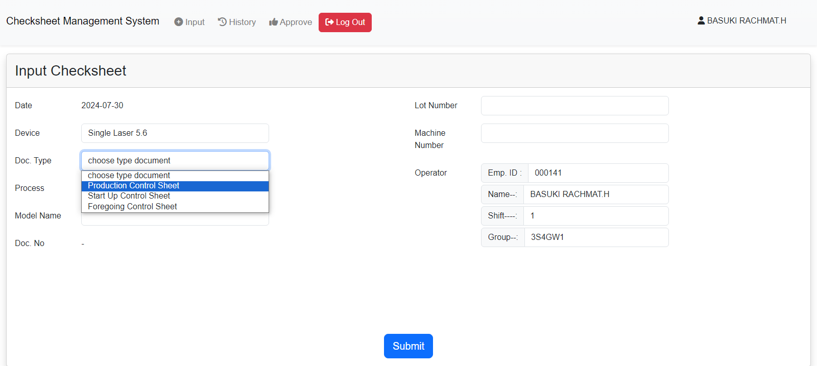
Halaman 7
Fitur
  2. Input Checksheet (Production)

Slide 9
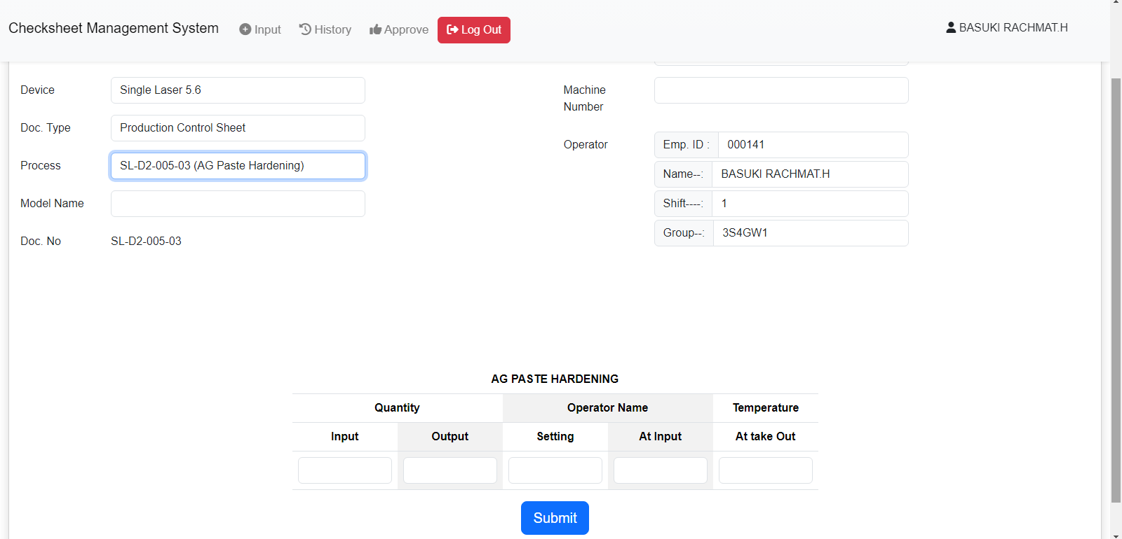
Halaman 8
Fitur
  3. Input Checksheet (Production)

Slide 10
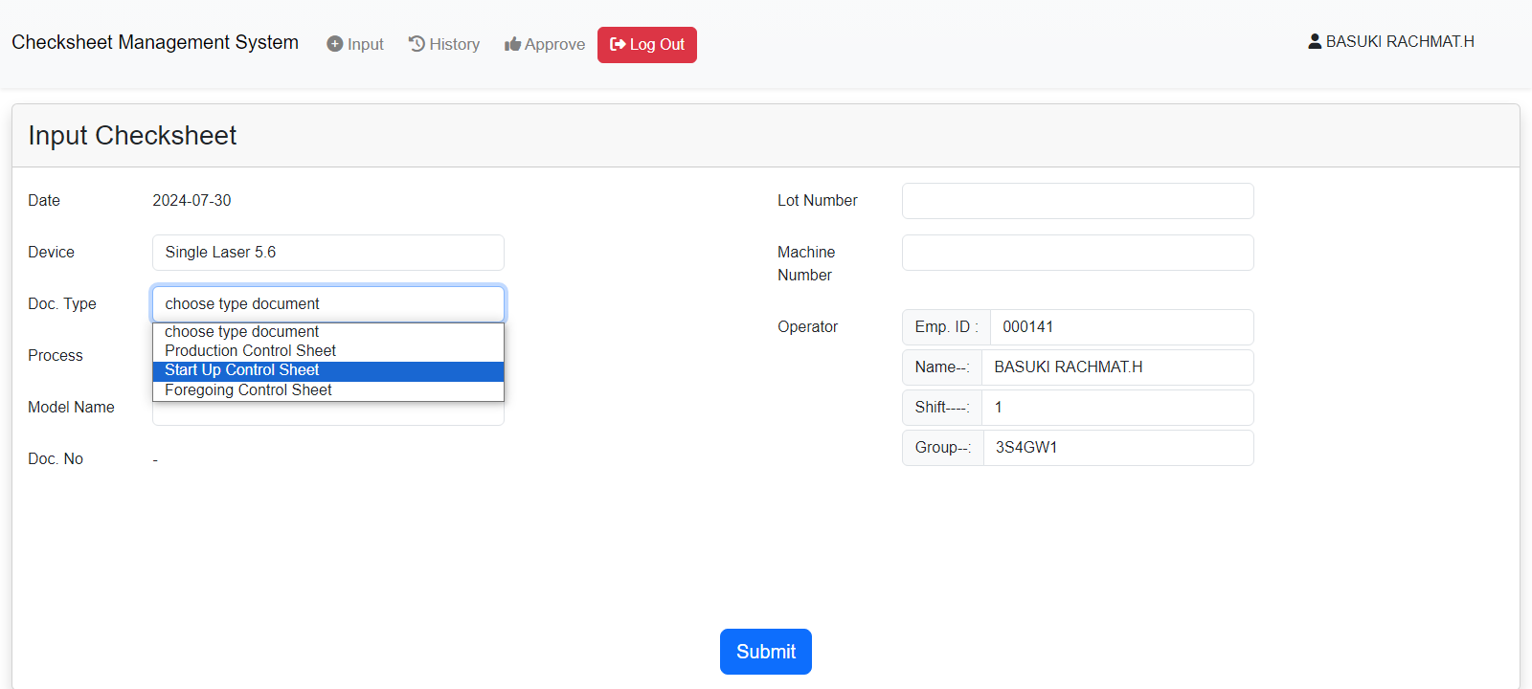
Halaman 9
Fitur
  4. Input Checksheet (Start Up)

Slide 11
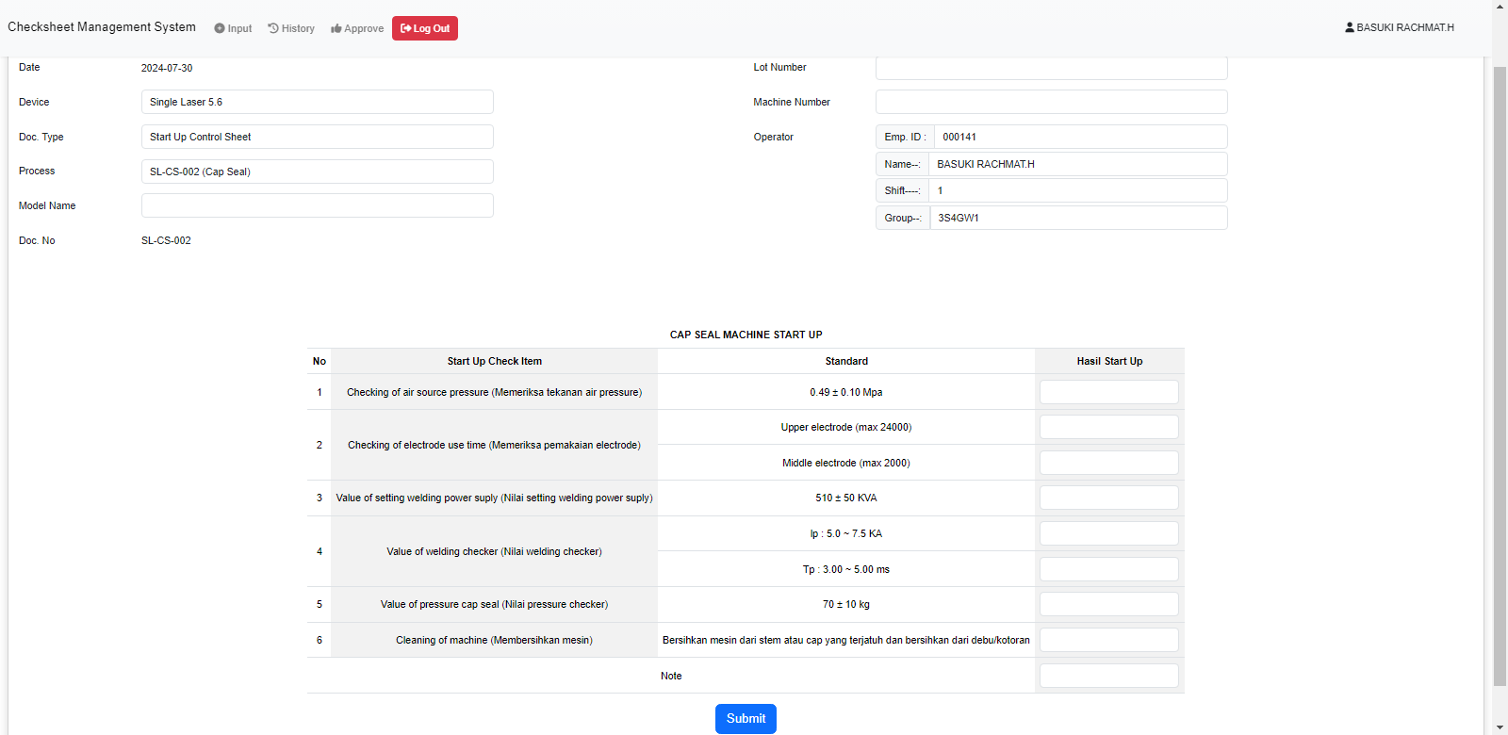
Halaman 10
Fitur
  5. Input Checksheet (Start Up)

Slide 12
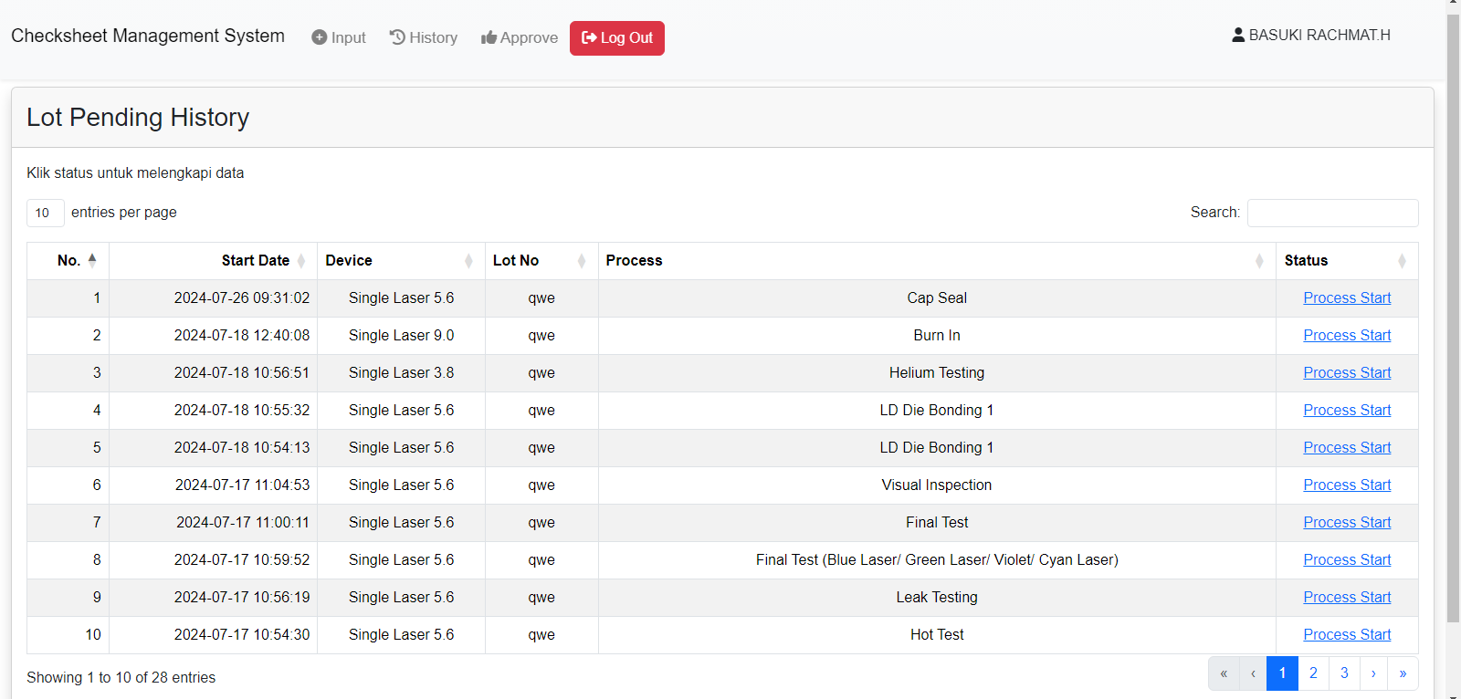
Halaman 11
Fitur
  6. Lot Pending History

Slide 13
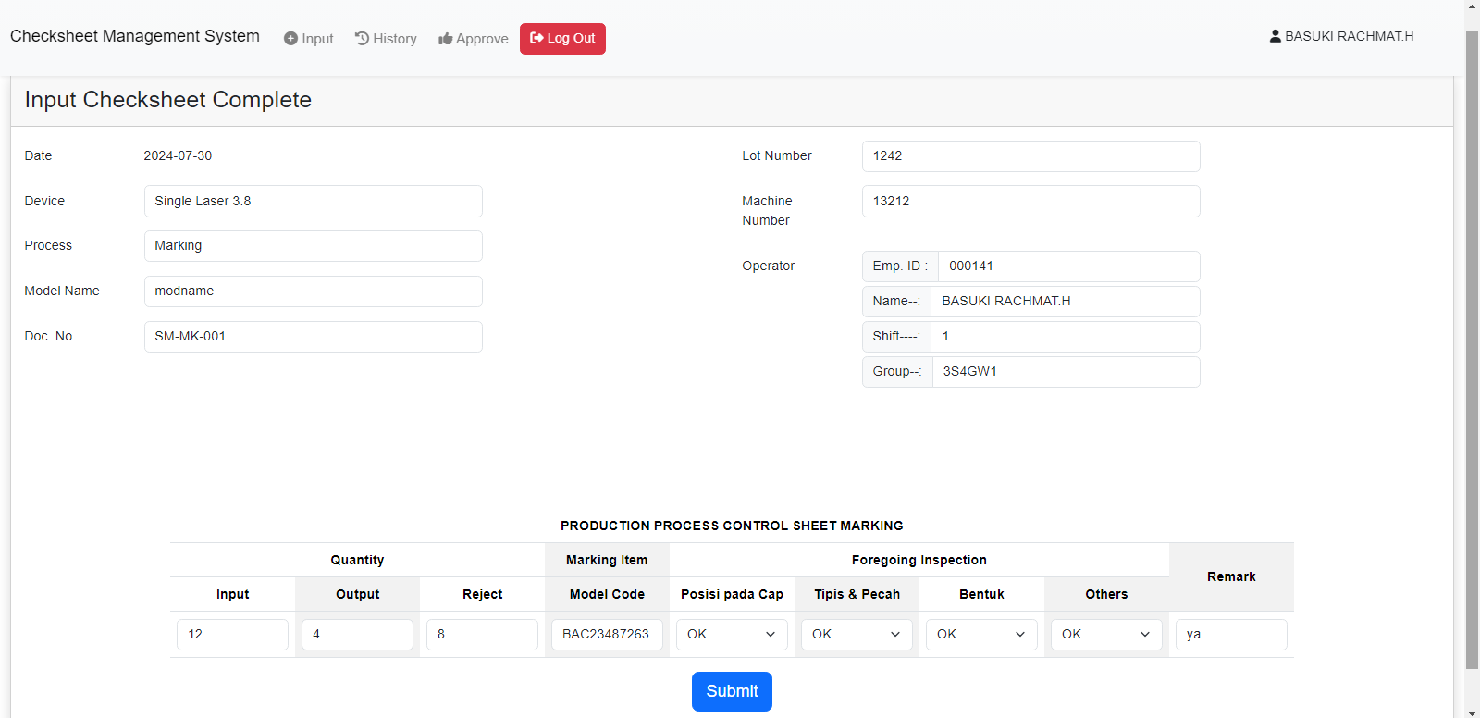
Halaman 12
Fitur
  7. Input Checksheet Complete

Slide 14
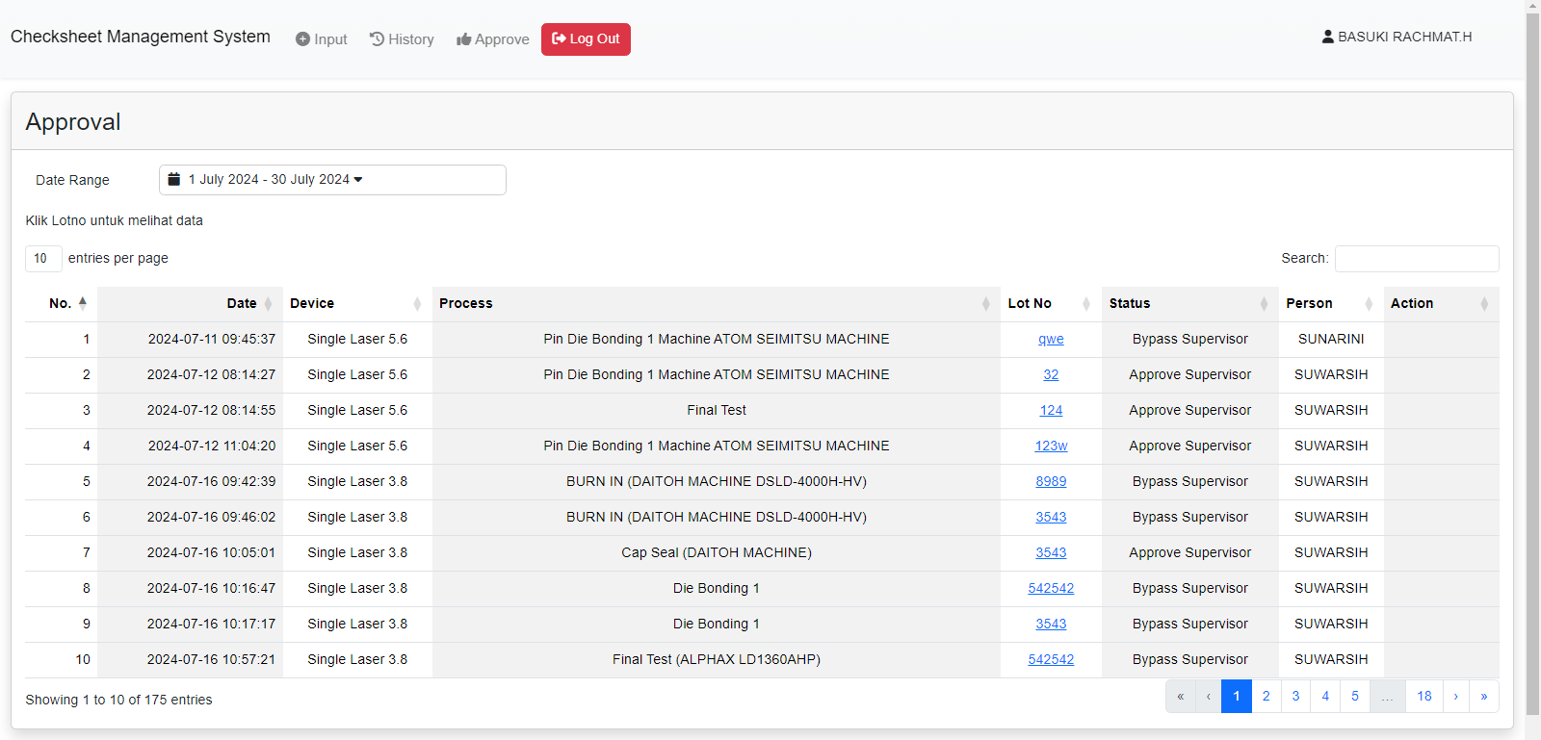
Halaman 13
Fitur
  8. Approval

Slide 15
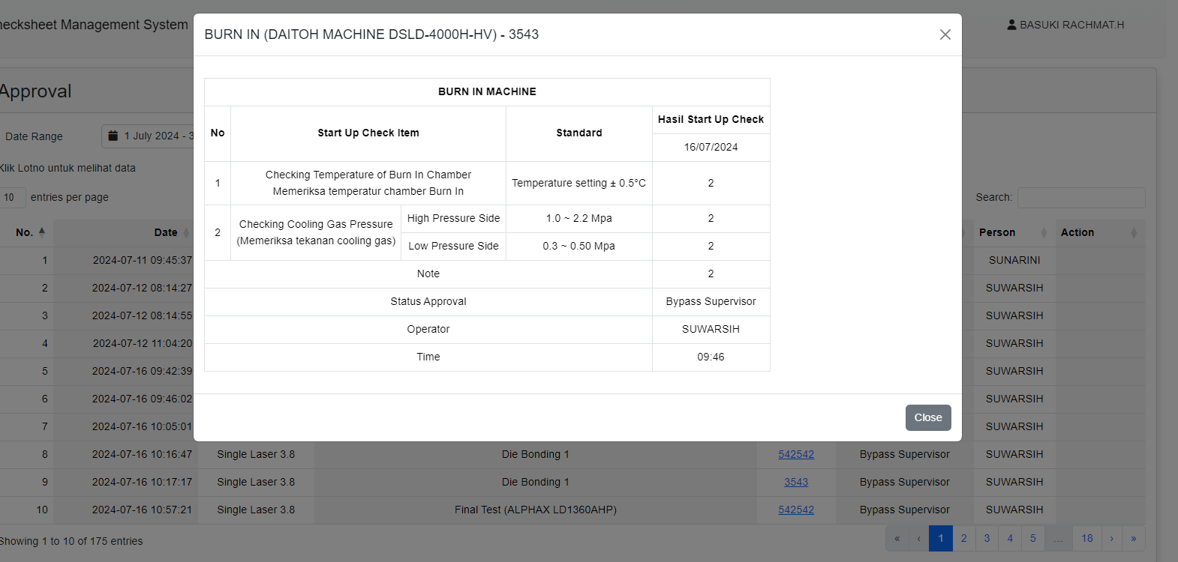
Halaman 14
Fitur
  9. Approval

Slide 16
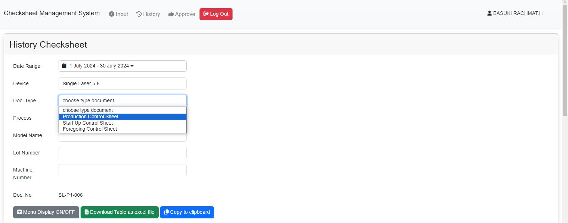
Halaman 15
Fitur
  10. History Checksheet (1)

Slide 17
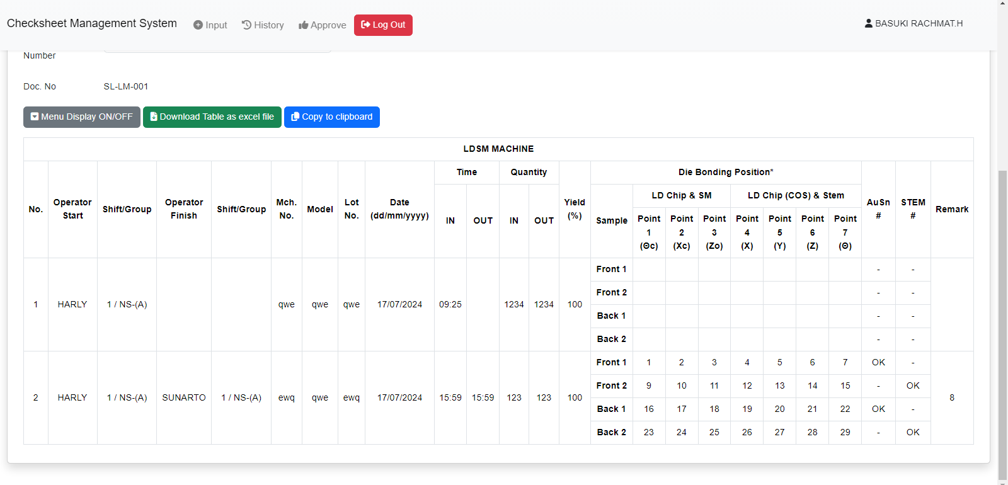
Halaman 16
Fitur
  11. History Checksheet (2)

Slide 18
Terima Kasih

